Slide 1
VARYANS ANALİZİ

Slide 2
VARYANS ANALİZİ
Normal dağılım özelliği gösteren ve ölçümle belirtilen bir değişken yönünden ikiden çok bağımsız grup fark olup olmadığını test etmek için kullanılan bir yöntemdir.

Slide 3
Kontrol Grubu
Hipotroit Grubu
Hipertroit Grubu
n₁
X₁
S²₁
n₂
X₂
S²₂
n₃
X₃
S²₃
Ho: XKontrol=Xhipo α=0,05
Ho: XKontrol=XHiper α=0,05
Ho: XHipo=Xhiper α=0,05

Slide 4
Varyans analizi
Varyans analizi tek yönlü, iki yönlü ya da çok yönlü olarak uygulanabilir.
Buzağı doğum ağırlığını etkileyecek bazı değişkenler ana yaşı, mevsim
ve buzağının cinsiyeti olsun. Sadece ana yaşının buzağı doğum ağırlığını etkileyip etkilemediğini araştırmak için ana yaşını 1, 2-4, ve 4+ olarak üç grupta toplayarak oluşturulacak düzen

Slide 5
Tek Yönlü Varyans Analizi
Ana Yaşı
1 Yaşlı (kg) 2-4 Yaşlı (kg) >4 Yaşlı (kg)
32 34 34
33 33 37
30 32 33
____ ____ ___

Slide 6
İki Yönlü Varyans Analizi Ana yaşına ek olarak mevsimin doğum ağırlığını etkileyip etkilemediği incelenmek istenirse bu durumda iki yönlü varyans analizi uygulanır.
Ana Yaşı
Mevsim 1 Yaşlı (kg) 2-4 Yaşlı (kg) >4 Yaşlı (kg)
32 35 36
Yaz 33 34 38
29 36 40
___ ___ ___
Kış 32 33 42
34 38 40
34 37 39
___ ___ ___

Slide 7
ÇOKLU VARYANS ANALİZİ
Anne yaşı, anne eğitimine ek olarak bebeğin cinsiyeti de analize katıldığında üç yönlü varyans analizi kullanılır.
Ana yaşı
Mevsim 1 Yaşlı (kg) 2-4 Yaşlı (kg) >4 Yaşlı (kg)
Yaz E D E D E D
. . . . . .
. . . . . .
. . . . . .
Kış E D E D E D
. . . . . .
. . . . . .
. . . . . .

Slide 8
VARYANS ANALİZİ
İki ve daha çok yönlü varyans analizinde değişkenler arasında etkileşim incelenebilir. Çeşitli varyasyon kaynaklarının toplam varyasyona yaptıkları katkı hesaplanabilir.
Varyans analzi bağımsız gruplarda uygulanır. Ancak, bağımlı gruplarda, yani aynı bireylerden 2 den fazla ölçümlerin alındığı durumlarda “Tekrarlı ölçümlerde varyans analiz” tekniği uygulanır.

Slide 9
DOĞRU KULLANIM İÇİN GEREKLİ KOŞULLAR
Gruplar birbirinden bağımsız olmalıdır. Bağımlı gruplarda varyans analizi uygulanmaz, tekrarlı ölçümlerde varyans analizi kullanılır.
Gruplardaki denek sayısının az olmaması araştırma sonuçlarının sağlığı yönünden önemlidir.
Gruplardaki denek sayıları eşit veya birbirine yakın olmalıdır.

Slide 10
Varyans Analizi İlgili Terimler
Genel Ortalama : İncelenen tüm bireylerin aldıkları değerlerin toplanıp incelenen birey sayısına bölünmesiyle elde edilir.
Grup Ortalaması : İncelenen grupların ayrı ayrı ortalamasıdır.
GnKT : Genel kareler toplamıdır. İncelenen bütün bireylerin aldıkları değerlerin genel ortalamadan farklarının kareleri toplanarak elde edilir.

Slide 11
Varyans Analizi İlgili Terimler
GAKT : Gruplar arası kareler toplamıdır. Her grubun ortalamasının genel ortalamadan farklarının kareleri toplanarak elde edilir.
GİKT : Grup içi kareler toplamıdır. Her birey değerinin içinde bulunduğu grubun ortalamasından farklarının kareleri toplanarak elde edilir.

Slide 12
Örnek: Yaşları 12-23 arasında olan 30 yüzücünün yüzme mesafelerine göre (kısa-orta-uzun) üç gruba ayrılmış ve oksijen tüketimi (ml/kg/dk) yönünden incelenmiştir. Oksijen tüketimi yönünden değişik mesafelerde yüzen yüzücüler arasında fark var mıdır?
 | Yüzme mesafeleri
Kısa | Kısa | Orta | Orta |  | Uzun | Uzun
52 | 62 | 56 | 58 | 63 |  | 65
46 | 60 | 65 | 54 | 66 |  | 67
38 | 60 | 66 | 60 | 69 |  | 63
59 | 55 | 63 | 60 | 66 |  | 66
57 | 52 | 63 | 63 | 68 |  | 66

Slide 13
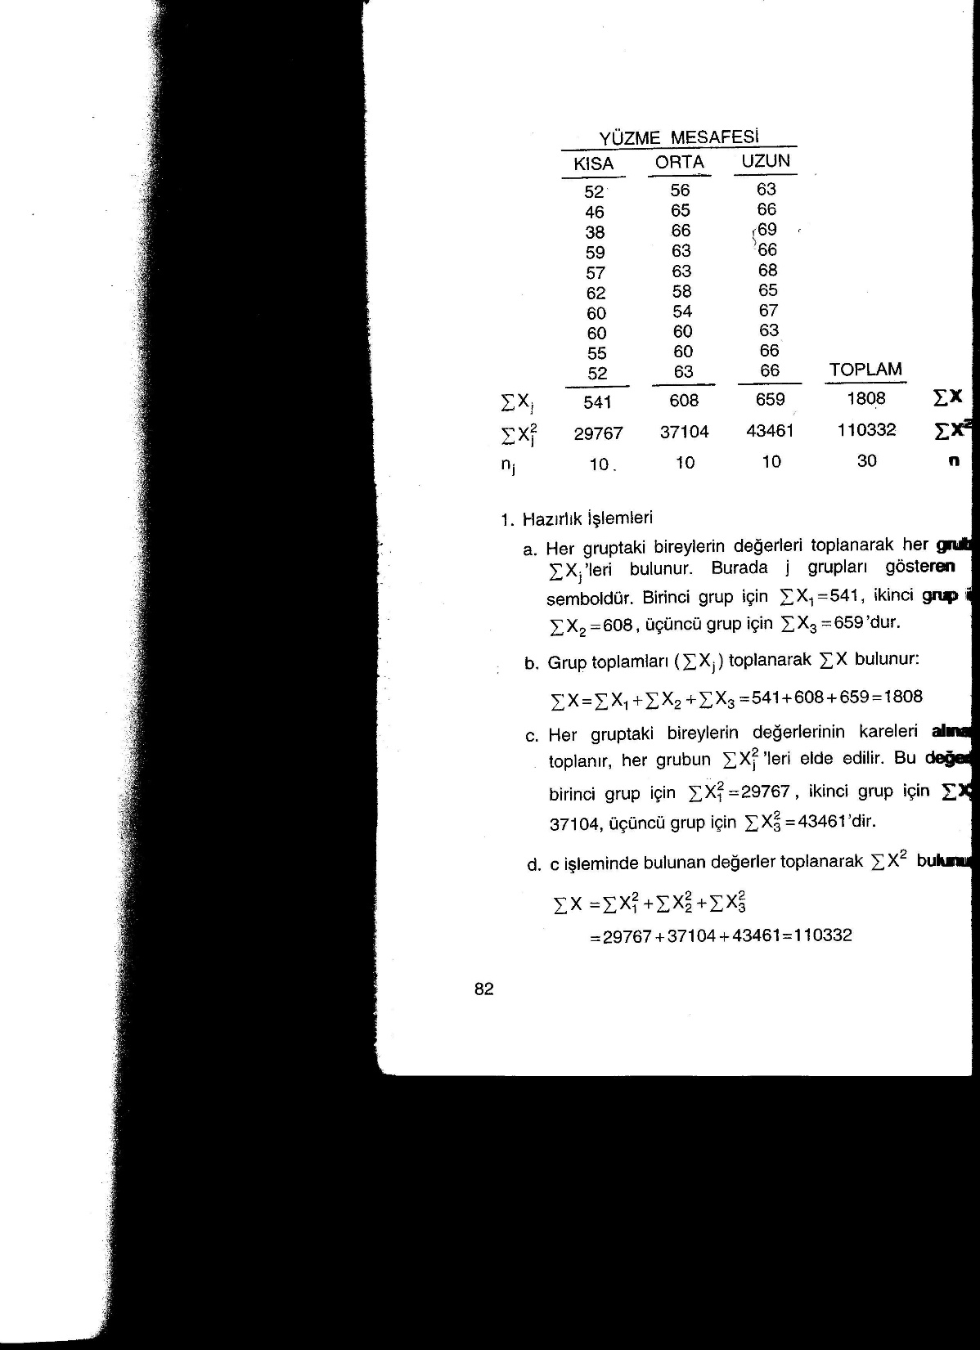

Slide 14
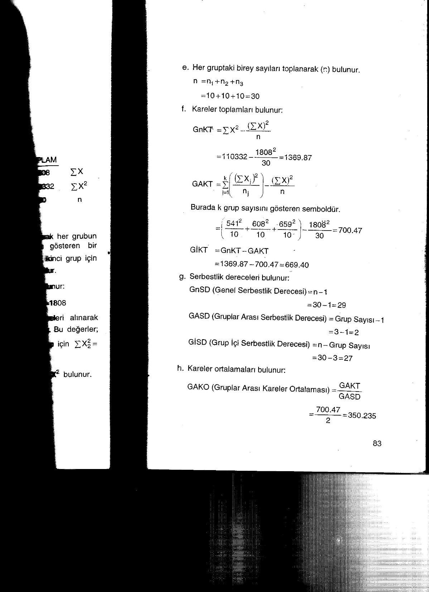
GnKT : Genel kareler toplamıdır. İncelenen bütün bireylerin aldıkları değerlerin genel ortalamadan farklarının kareleri toplanarak elde edilir.
GAKT : Gruplar arası kareler toplamıdır. Her grubun ortalamasının genel ortalamadan farklarının kareleri toplanarak elde edilir.
Genel Ortalama : İncelenen tüm bireylerin aldıkları değerlerin toplanıp incelenen birey sayısına bölünmesiyle elde edilir.
Grup Ortalaması : İncelenen grupların ayrı ayrı ortalamasıdır.

Slide 15
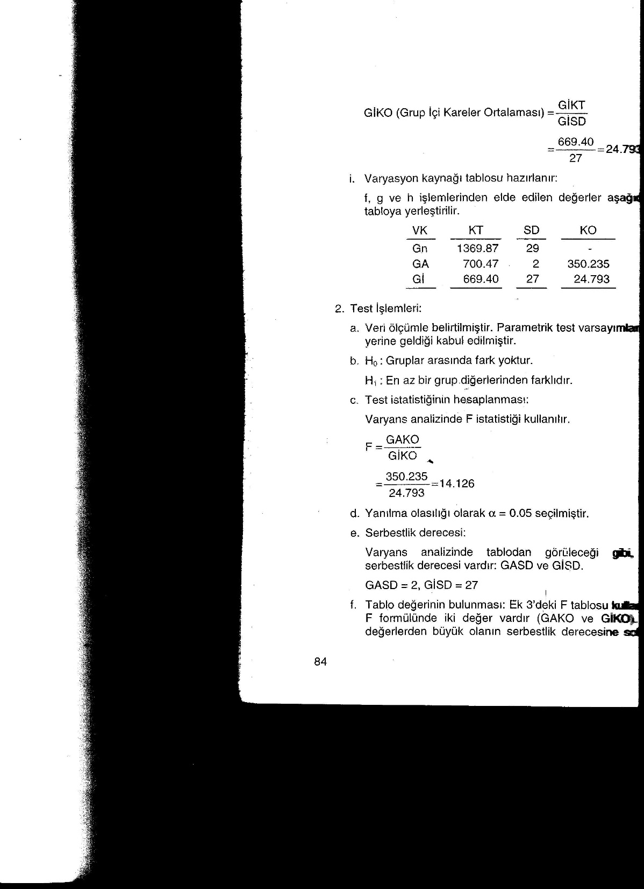
F2;27=3,35 Fh>Ft Ho: Red en az biri farklı

Slide 16
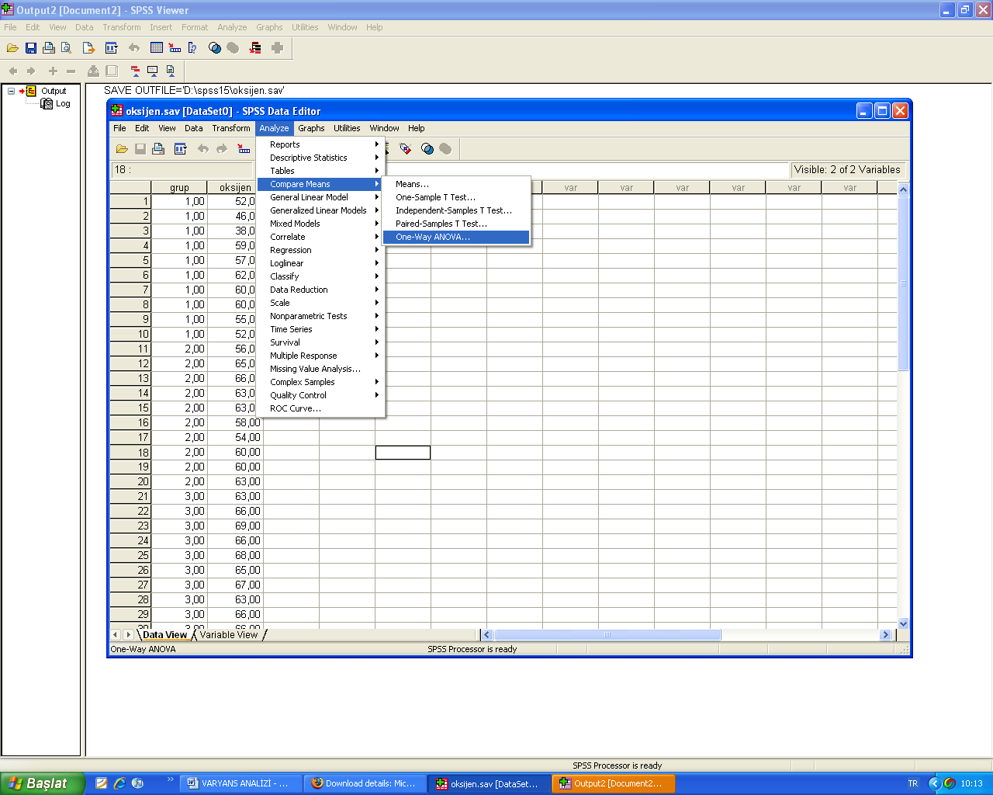

Slide 18
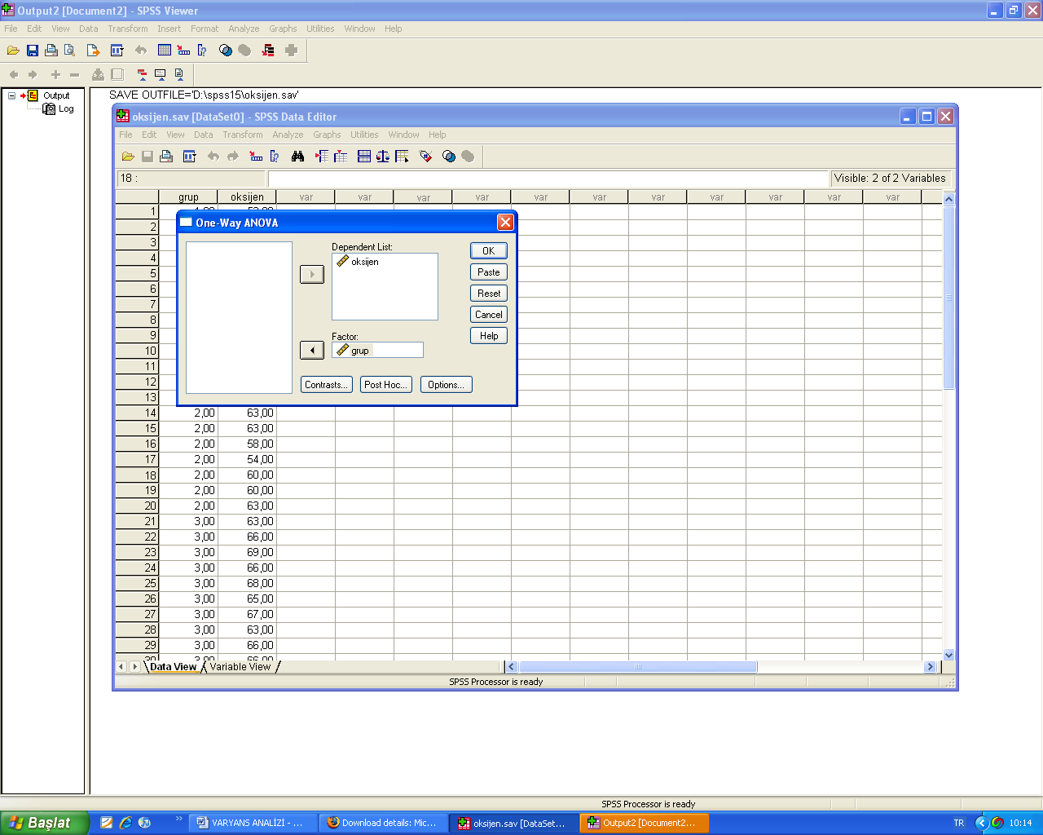

Slide 19
Sütun
Satır
Varyans analizinde Ho hipotezi reddedildiğinde, bir başka ifade ile gruplar farklı bulunduğunda farklılığı hangi grubun ortaya çıkardığını belirlemek için geliştirilen yöntemlerden en çok kullanılanları
En küçük önemli fark yöntemi (LSD)
Duncan yöntemi (grupları alt gruplara sınıflama işlemi
Tukey yöntemi (denek sayılarının eşit olduğu durumlarda)
Dunnett yöntemi (deney gruplarını kontrol grubu ile karşılaştırmak için)

